Slide 1
Hash function
主讲人：赵永哲
e_mail: yongzhe @jlu.edu.cn
电话：13180888761

Slide 2
Birthday Paradox - 生日悖论
探讨k 个人里，随便选两个人，生日是同一天的机率问题 (同月同日，但不见得要同年)。
k 要有多大，才能让机率高于 50% 呢?
这个理论假定有两个前提：
  没有人的生日是二月二十九。
  每个人的生日乃平均分散于一年的 365 天内。
Notes:
7星彩

Slide 3
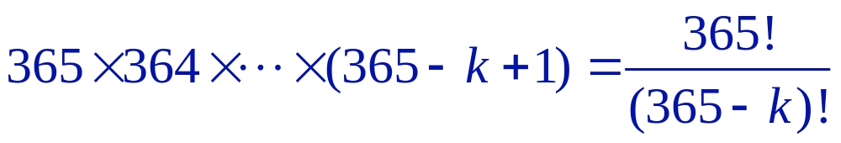
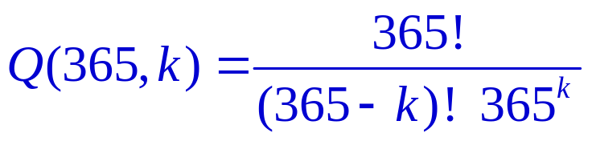
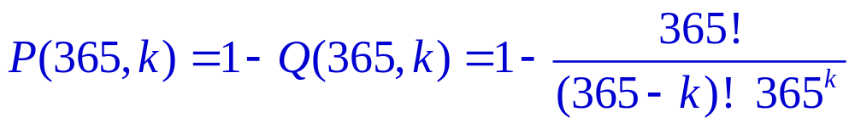
k个人中至少有两人生日相同的概率
假定k≤365。k个数据项中任意两个都不相同的所有取值方式数为：
k个数据项中所有取值方式数为：365^{k}
k个数据项中任意两个都不相同的概率
k个人中至少有两个人的生日相同的概率

Slide 4
k个人中至少有两人生日相同的概率
double different_birthdays(int n)
{
return n == 1 ? 1.0 :
different_birthdays(n-1) * (365.0-(n-1))/365.0;
}
void main(void)
{
int n;
for (n = 1; n <= 365; n++)
printf("%3d: %e\n", n, 1.0-different_birthdays(n));
}

Slide 5
k个人中至少有两人生日相同的概率
1: 0.000000e+00
2: 2.739726e-03
3: 8.204166e-03
4: 1.635591e-02
5: 2.713557e-02
***
20: 4.114384e-01
21: 4.436883e-01
22: 4.756953e-01
23: 5.072972e-01
24: 5.383443e-01
25: 5.686997e-01
***

Slide 6
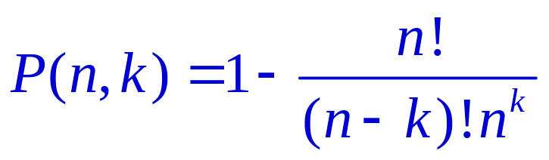
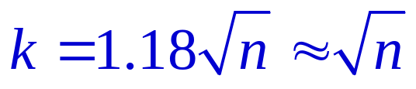
生日悖论推广
已知一个在1到n之间均匀分布的整数型随机变量，该变量的k个取值中至少有两个取值相同的概率
令P(n, k)>0.5，可得：

Slide 7
哈希函数 Hash Functions
哈希函数H是一伪随机函数，
  输入为任意长的消息M，
  输出为固定长度的一个值H(M)，
  H(M)称为消息摘要。
从密码学角度来讲，哈希函数必须具有单向性和抵抗碰撞的能力

Slide 8
哈希函数的单向性 one-way
已知h，求使得H(x)=h的x在计算上是不可行的，这一性质称为函数的单向性
Notes:
password

Slide 9
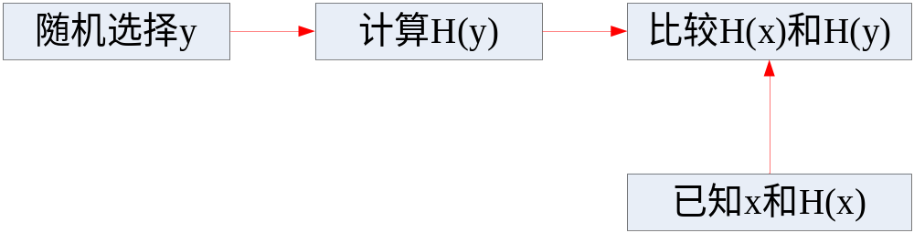
无弱碰撞性
已知x，找出y(y≠x)使得H(y)=H(x)在计算上是不可行的。

Slide 10
弱碰撞性的理论值
已知一杂凑函数H有n个可能的输出，H(x)是一个特定的输出，如果对H随机取k个输入，则至少有一个输入y使得H(y)=H(x)的概率为0.5时，k有多大？
因为H有n个可能的输出，所以输入y产生的输出H(y)等于特定输出H(x)的概率是1/n，反过来说H(y)≠H(x)的概率是1-1/n
y取k个随机值而函数的k个输出中没有一个等于H(x)，其概率等于每个输出都不等于H(x)的概率之积，为[1-1/n]^{k}
y取k个随机值得到函数的k个输出中至少有一个等于H(x)的概率为1-[1-1/n]^{k}。
由(1+x)^{k}≈1+kx，其中|x|<<1，可得
1-[1-1/n]^{k}≈1-[1-k/n]=k/n
若使上述概率等于0.5，则k=n/2。特别地，如果H的输出为m比特长，即可能的输出个数n=2^{m}，则k=2^{m-1}。

Slide 11
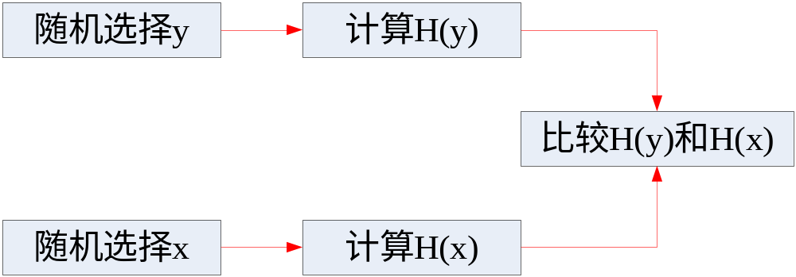
无强碰撞性
找出任意两个不同的输入x、y，使得H(y)=H(x)在计算上是不可行的。

Slide 12
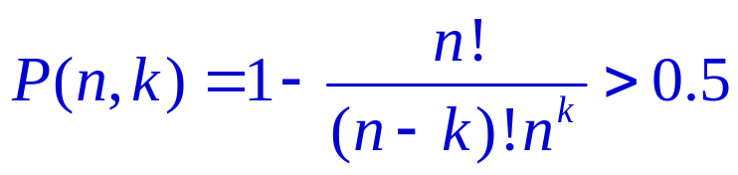

强碰撞性的理论值
已知一杂凑函数H有n个可能的输出，如果对H随机取k个输入，则至少有一对输入（x,y）使得H(y)=H(x)的概率为0.5时，k有多大？
特别地，如果H的输出为m比特长，即可能的输出个数n=2^{m}，则k=2^{2/m}

Slide 13
The Story of Alice and her Boss
Caesar's View
At the day Alice is supposed to leave, Caesar writes a letter of recommendation for Alice -- on paper. The same day, she asks Caesar to digitally sign the letter. For his convenience she presents an electronic copy of the document. Caesar opens the document -- it looks exactly like the original document. So he signs the document.
Months later, Caesar discovers that there has been a breach of secrecy with his French affair files. Will he ever find out who tricked him and how?

Slide 14
The Story of Alice and her Boss
Alice's View
Being an intern, Alice does not have any access to secret documents. Not enough for her ...
... tricky Alice decides to fool Caesar. Because Caesar is still relying on the widely used MD5 hash function, she implements the attack from Wang and Yu [How to break MD5 and other hash functions. Eurocrypt 2005 ] to find MD5 collisions. When she receives her letter of recommendation (on paper), she prepares two postscript files with the same MD5 hash:
One to display the letter of recommendation, and
a second one, an order from Caesar to grant Alice some kind of a security clearance.

Slide 15
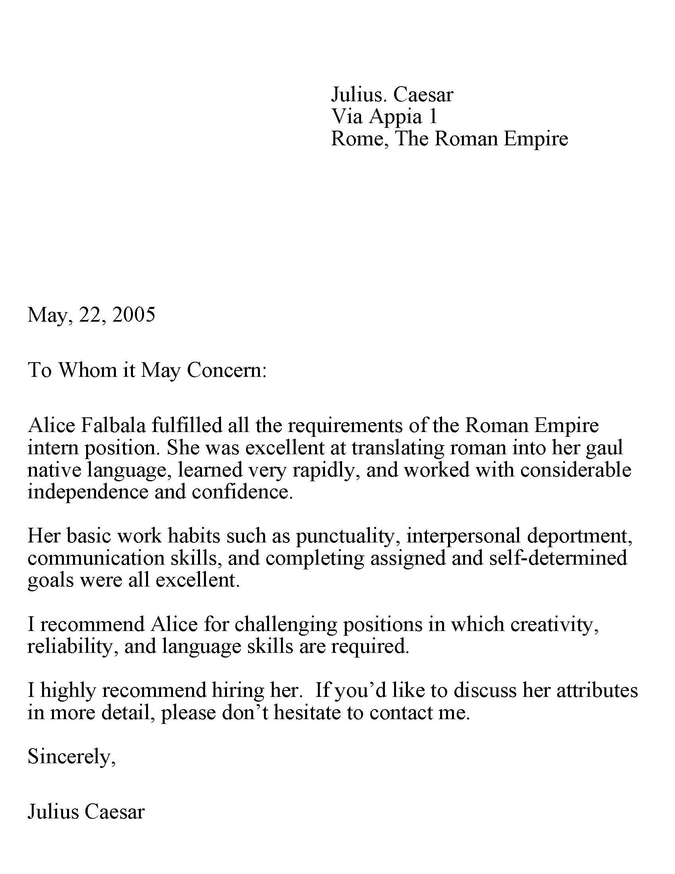

Slide 16
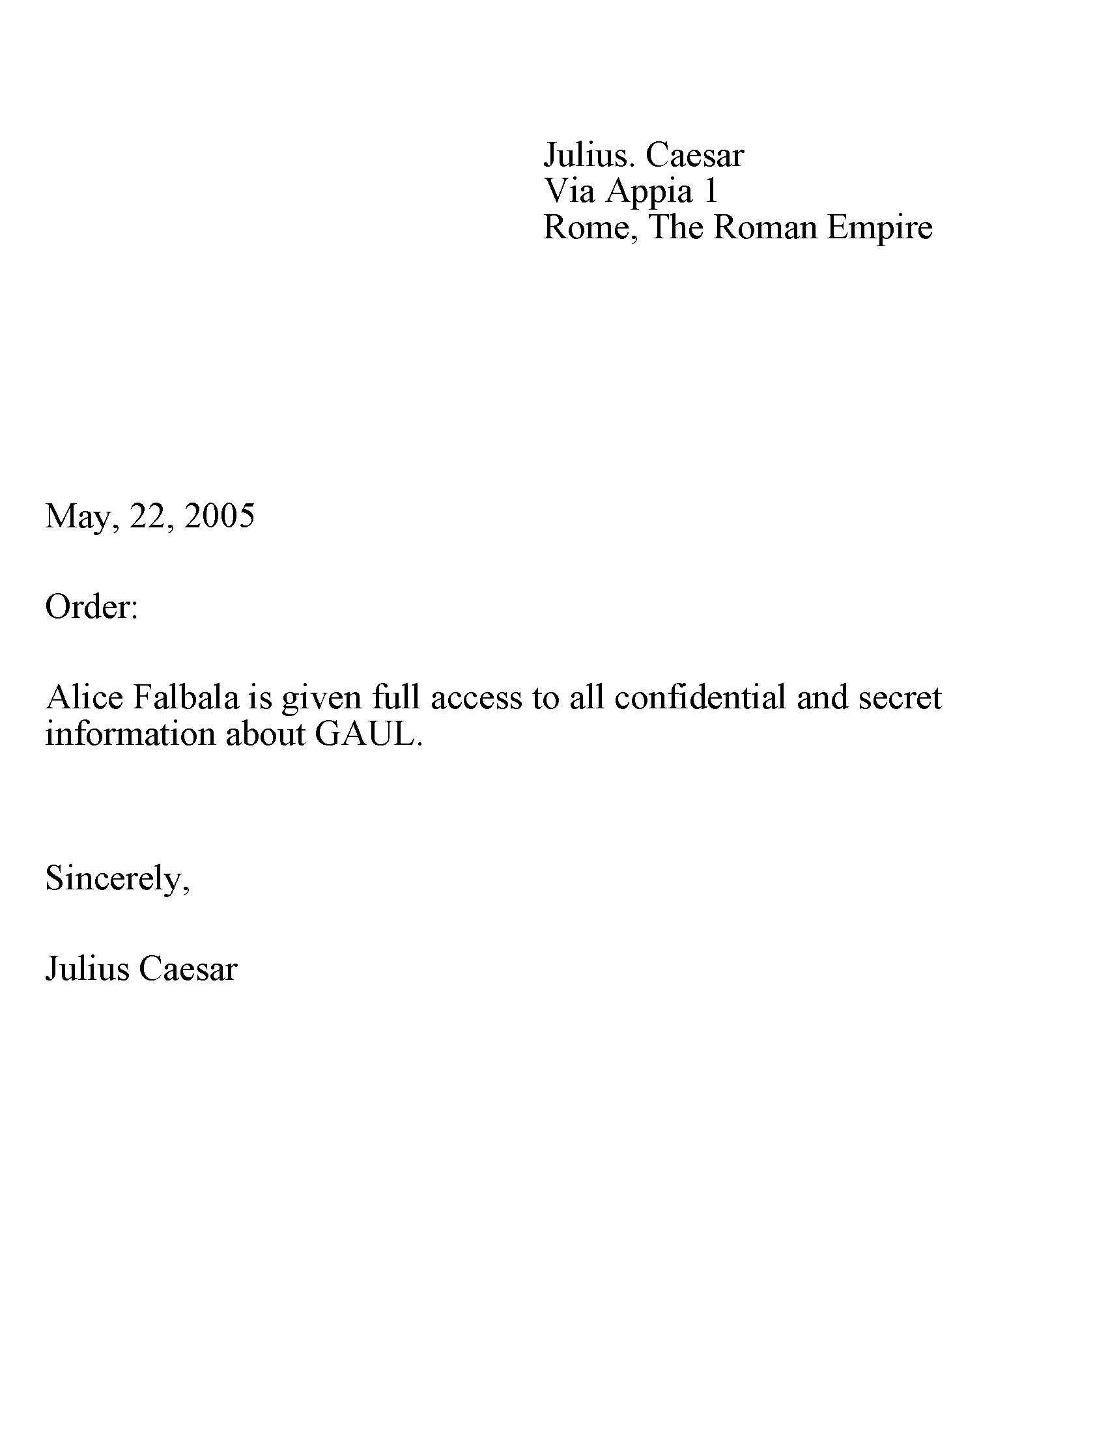

Slide 17

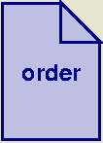
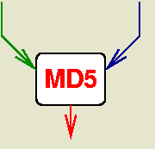
The Story of Alice and her Boss
a25f7f0b 29ee0b39 68c86073 8533a4b9

Slide 18
SHA-1
    1995由美国NIST提出，SHS(Secure Hash Standard)，算法为SHA。
    要求输入小于2⁶⁴位，
    输出为160位(5个寄存器，A, B, C, D, E)。
    将明文分成若干512位的定长块，每一块与当前的信息摘要值结合，产生信息摘要的下一个中间结果，直到处理完毕。

Slide 19
SHA的运算过程
将消息填充为512位的整数倍
5个32位中间变量a b c d e,起初值为常数
对5个32位的寄存器A、B、C、D、E,进行运算
A B C D E的初值为0
对每一个512位的消息进行如下处理：
将中间变量a b c d e 赋给A B C D E；
进行主循环
四轮，每轮20次
a=a+A, b=b+B,c=c+C,d=d+D, e=e+e
最后输出为a b c d e 的级联

Slide 20
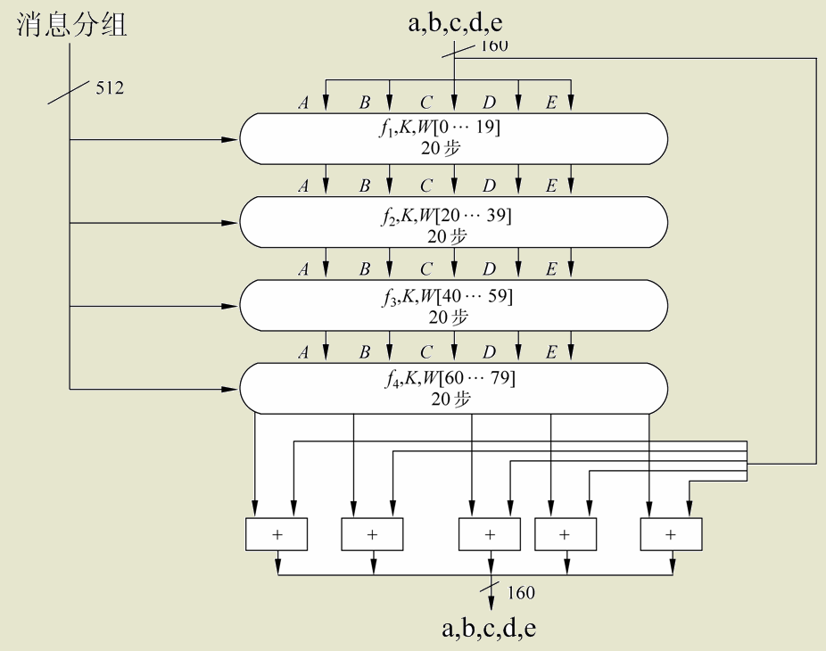

Slide 21
a,b,c,d,e的初值
32位常量
a=0x67452301
b=0xefcdab89
c=0x98badcfe
d=0x10325476
e=0xc3d2e1f0

Slide 22
Ft
Wt
Kt
Ei-1
Di-1
Ci-1
Bi-1
Ai-1
Ei
Di
Ci
Bi
Ai
非线性函数f
<<<30
<<<5
Notes:
A,B,C,D,E ← (E + f(t,B,C,D)+S5(A) +Wt + Kt),A,S30(B),C,D
其中，
A,B,C,D,E： 缓冲区的5个32位字；
t ： 步数，0<= t <= 79；
f(t,B,C,D)： 步t的基本逻辑函数；
Sk ：对给定的32位字循环左移k位；
Wt ： 一个从当前512数据块导出的32位字；
Kt ： 一个用于加法的常量，四个不同的值
+ ：异或

Slide 23
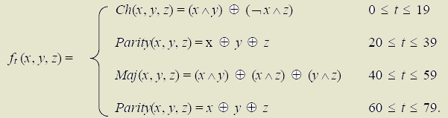
非线性函数F

Slide 24
Kt:常数
Kt=0x5a827999 0<=t<20
Kt=0x6ed9eda1 20<=t<40
Kt=0x8f1bbcdc 40<=t<60
Kt=0xca62c1d6 60<=t<80

Slide 25
Wt:消息的变形
消息：512bit,16个32bit字
M0~M15
Wt: 32bit字
0<=t<=15 Wt=Mt
16<=t<=79
W_{t}=(W_{t-3}^W_{t-8}^W_{t-14}^W_{t-16})<<<1

Slide 26
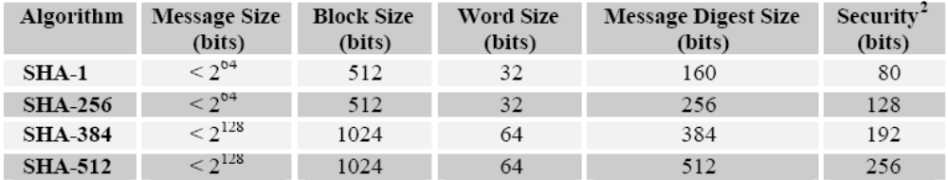
安全散列标准
Secure Hash Signature Standard (SHS) (FIPS PUB 180-2).
Federal Information Processing Standards Publications
National Institute of Standards and Technology (NIST)
该标准定义了四个hash 算法：
SHA-1, SHA-256,
SHA-384, SHA-512

Slide 27
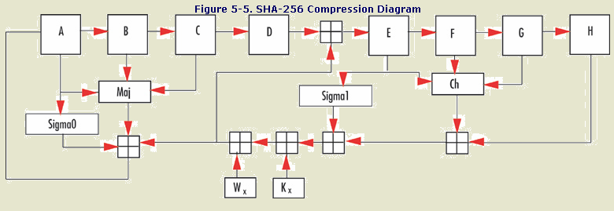
SHA-256的压缩函数

Slide 28
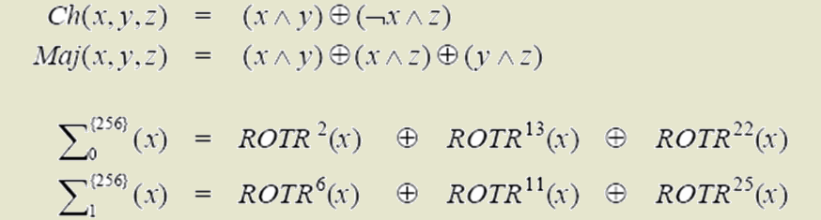
SHA-256中的基本逻辑函数

Slide 29

练习
用单向散列函数存储口令
服务器存储口令的hash值，而不是口令本身。
这样，用户的登陆过程为：
1、用户将口令传给服务器
2、服务器计算口令的hash值
3、服务器把计算出的口令的hash值与存储的值进行比较。
问该方案有什么弱点，如何改进？

Slide 30
练习
如下证实(verificaiton)协议
A和B证实他们都拥有一个共同的秘密密钥K, 他们使用hash function h(x)进行证实
1、A传给B: h(h(k))
2、B验证其收到的值的正确性
3、B传给A: h(k)
4、A验证其收到的值的正确性
问：如果改成A传给B: h(k)
B传给A: h(h(k)) 可以吗？
问：如果密钥值比较短，用该协议有什么弱点？如何
改进？

Slide 31
下此课内容
消息认证码

Slide 32
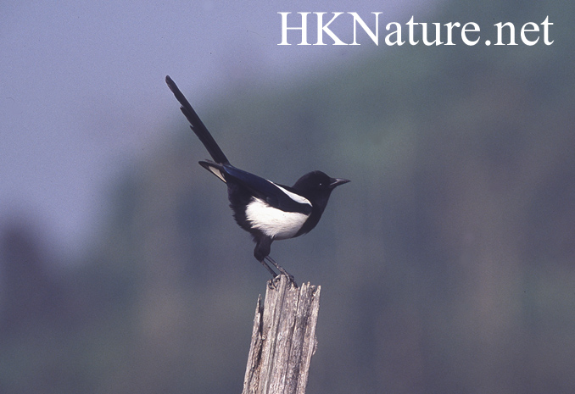

下次课再见！

